Slide 1

다이아 가격 조정안

Slide 2
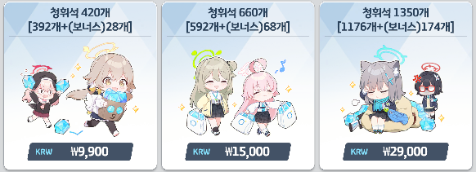
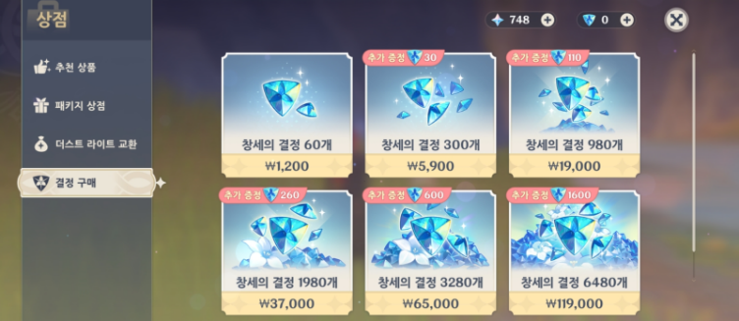
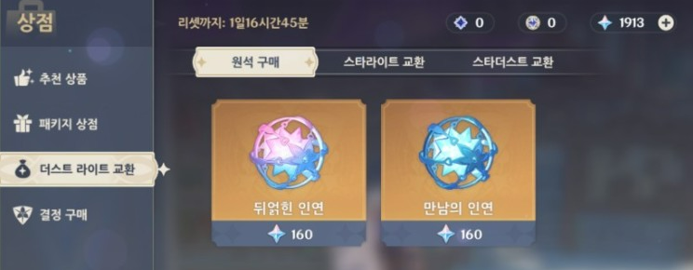

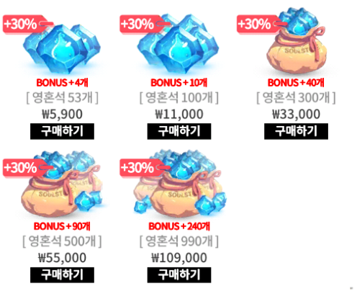
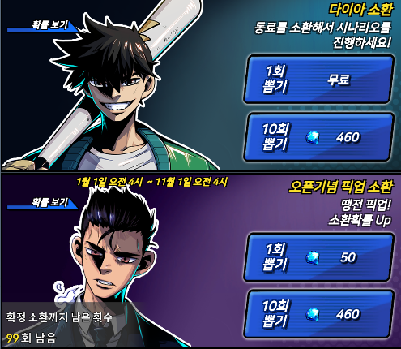
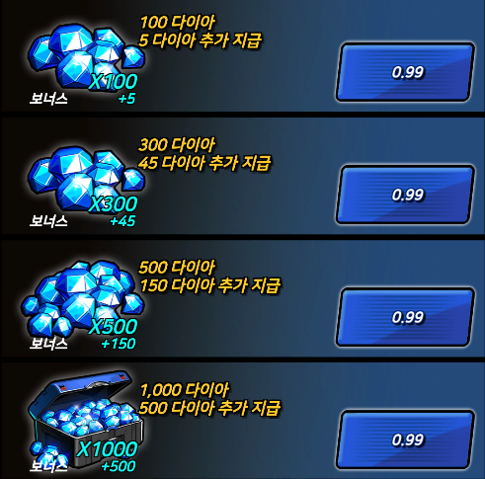
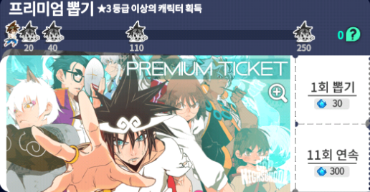
※소환 가격 문제 – 타 게임에 비해 10회 소환 가격이 비싸고 다이아 상품간의 가격 차이가 심함
<블루 아카이브>
<원신>
29,000원 다이아 기준 10회 뽑기 가격 : 약 25,680원 109000원 다이아 기준 10회 뽑기 가격 : 약 24,720원
＊차액 : 960원
＊효율 : 약 3.7%
37,000원 결정 기준 10회 뽑기 가격 : 약 26,400원
119,000원 결정 기준 10회 뽑기 가격 : 약 23,500원
＊차액 : 2,900원
＊효율 : 약 11%
<갓 오브 하이스쿨>
※자사 <신도림>
33,000원 다이아 기준 11회 뽑기 가격 : 약 29,000원
109,000원 다이아 기준 11회 뽑기 가격 : 약 26,600원
＊차액 : 2,400원
＊효율 : 약 8.3%
33,000원 다이아 기준 10회 뽑기 가격 : 약 44,000원
110,000원 다이아 기준 10회 뽑기 가격 : 약 33,733원
＊차액 : 10,267원
＊효율 : 약 23.3%

Slide 3
<블루 아카이브>
※비교 예시
가격 (원) | 다이아 지급양 (총량) | 보너스 지급양 (보너스%) | 개당 가격 (원) | 가격 하락율 (%)
1200 | 48개 | 48+0(0%) | 25
4900 | 200개 | 196+4(2%) | 24.5 | 2
9900 | 420개 | 392+28(7%) | 23.5 | 4.1
15000 | 660개 | 592+68(11.4%) | 22.7 | 3.4
29000 | 1350개 | 1176+174(14.8%) | 21.4 | 5.8
49000 | 2300개 | 1960+340(17.3%) | 21.3 | 0.5
99000 | 4800개 | 4000+800(20%) | 20.6 | 3.3
※1200과 99000의 개당 가격 차이 4.4원 (17.6%)
<카트라이더 러쉬 플러스>
가격 (원) | 다이아 지급양 (총량) | 보너스 지급양 (보너스%) | 개당 가격 (원) | 가격 하락율 (%)
1200 | 70개 | 60+10(16.6%) | 17
3900 | 230개 | 200+30(15%) | 16.9 | 0.6
5900 | 350개 | 300+50(16.6%) | 16.8 | 0.6
11000 | 670개 | 550+120(21.8%) | 16.4 | 2.4
22000 | 1350개 | 1100+250(22.7%) | 16.3 | 0.6
33000 | 2050개 | 1700+350(20.5%) | 16.1 | 1.3
55000 | 3450개 | 3000+450(15%) | 15.9 | 1.3
109000 | 7000개 | 6000+1000(16.6%) | 15.5 | 2.6
※1200과 109000의 개당 가격 차이 1.5원 (8.9%)

Slide 4
<갓 오브 하이스쿨>
※비교 예시
가격 (원) | 다이아 지급양 (총량) | 보너스 지급양 (보너스%) | 개당 가격 (원) | 가격 하락율 (%)
5900 | 60개 | 53+4(7.5%) | 103.5
11000 | 330개 | 100+10(10%) | 100 | 3.4
33000 | 1090개 | 300+40(13.3%) | 97 | 3
55000 | 2240개 | 500+90(18%) | 93.2 | 4
109000 | 3880개 | 990+240(24.2%) | 88.6 | 5
※1200과 119000의 개당 가격 차이 24.9원 (14.4%)
<원신>
가격 (원) | 다이아 지급양 (총량) | 보너스 지급양 (보너스%) | 개당 가격 (원) | 가격 하락율 (%)
1200 | 60개 | 60+0(0%) | 20
5900 | 330개 | 300+30(10%) | 17.8 | 11
19000 | 1090개 | 980+110(11.2%) | 17.4 | 3.3
37000 | 2240개 | 1980+260(13.1%) | 16.5 | 5.2
65000 | 3880개 | 3280+600(18.3%) | 16.7 | -1.2
119000 | 8080개 | 6480+1600(24.7%) | 14.7 | 12
※1200과 119000의 개당 가격 차이 5.3원 (26.5%)

Slide 5
<현재 신도림>
※개선안
가격 (원) | 다이아 지급양 (총량) | 보너스 지급양 (보너스%) | 개당 가격 (원) | 가격 하락율 (%)
1100 | 10개 | 10+0(0%) | 110
5500 | 50개 | 50+0(0%) | 110 | 0
11000 | 105개 | 100+5(5%) | 104.7 | 4.9
33000 | 345개 | 300+45(15%) | 95.6 | 8.7
55000 | 650개 | 500+150(30%) | 84.6 | 11.5
110000 | 1500개 | 1000+500(50%) | 73.3 | 13.4
※1100과 110000의 개당 가격 차이 36.7원 (33.4%)
타 게임에 비해 전체적으로 높은 다이아 개당 가격을 하향 조정하여 동일 가격 대비 다이아 지급량 상향 조정
낮은 금액대 상품의 효율성 상향 조정
가장 낮은 금액 상품과 가장 높은 금액 상품간의 다이아 개당 가격 차이 완화
<개선 신도림>
가격 (원) | 다이아 지급양 (총량) | 보너스 지급양 (보너스%) | 개당 가격 (원) | 가격 하락율 (%)
1100 | 15개 | 12+3(25%) | 73.3
5500 | 80개 | 60+20(33.3%) | 68.7 | 6.3
11000 | 170개 | 125+45(36%) | 64.7 | 5.9
33000 | 530개 | 380+150(39.4%) | 62.2 | 3.9
55000 | 900개 | 640+260(40.6%) | 61.1 | 1.8
110000 | 1850개 | 1300+550(42.3%) | 59.4 | 2.8
※1100과 110000의 개당 가격 차이 13.9원 (19%)
33000 다이아 기준 10회 뽑기 28,612원
110000 다이아 기준 10회 뽑기 27,324원

